Slide 1
La conexidad por caminos y conexidad local
Topología - 9
Georgy Nuzhdin
2022-2024

Slide 2

Espacios conexos por caminos
| Definición. Se dice que un espacio topológico es conexo por caminos si para cualquier pareja de puntos $x, y∈X$ existe un camino que los une (función continua $f:\left[0;1\right]→X:f\left(0\right)=x, f\left(1\right)=y)$

Slide 3

¿Son conexos por caminos?
$S^{1}×S^{1}$
$ℝ^{n}\backslash \left\{0\right\},n≥2$
$ℚ$

Slide 4
Ser conexo ¿es lo mismo que ser conexo por caminos?
Son conceptos muy parecidos, pero no equivalentes
El concepto de “conexo por caminos” es más intuitivo: supone que podemos llegar de cualquier punto a cualquier punto por un camino continuo
Si se es conexo, es que NO SE PUEDE SEPARAR
Si se es conexo por caminos, es que ESTÁ UNIDO

Slide 5

Conexo por caminos implica conexo
Sabemos que para cualquier pareja de puntos existe$f:\left[0;1\right]→X:f\left(0\right)=x, f\left(1\right)=y)$
Si hubiera una separación $X=U\bigcup{V}$…
Cogeríamos $f^{−1}(U)\bigcup{f^{−1}(V)}$
Sería una separación del conexo $\left[0;1\right]$ (¡imposible!)

Slide 6
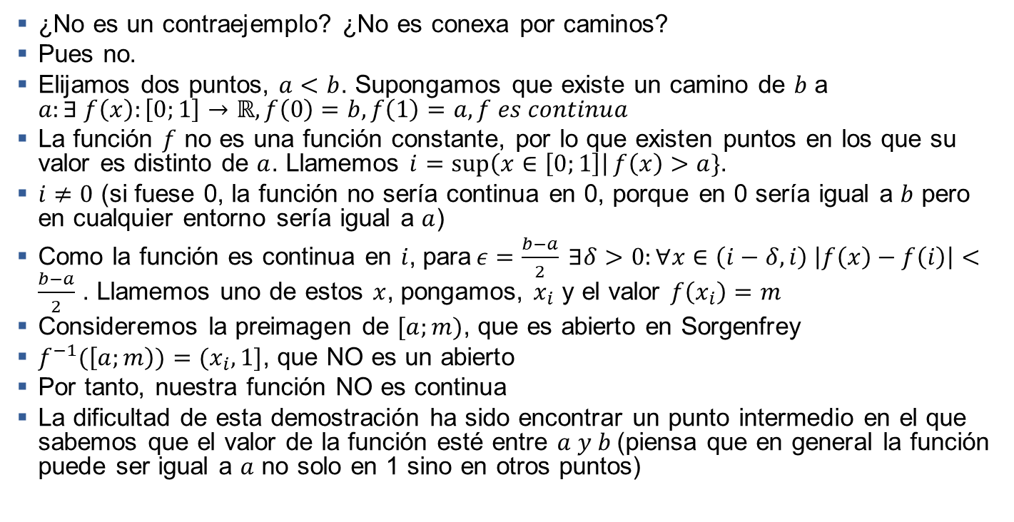
¿Qué ocurre con la recta Sorgenfrey?
¿No es un contraejemplo? ¿No es conexa por caminos?
Pues no.
Elijamos dos puntos, $a<b$. Supongamos que existe un camino de $b$ a $a:∃ f\left(x\right):\left[0;1\right]→ℝ, f\left(0\right)=b, f\left(1\right)=a, f es continua$
La función $f$ no es una función constante, por lo que existen puntos en los que su valor es distinto de $a$. Llamemos $i=\sup\left(x∈\left[0;1\right]\right|f\left(x\right)>a\}$.
$i≠0$ (si fuese 0, la función no sería continua en 0, porque en 0 sería igual a $b$ pero en cualquier entorno sería igual a $a$)
Como la función es continua en $i$, para$ε=\frac{b−a}{2} ∃δ>0:∀x∈\left(i−δ, i\right) \left|f\left(x\right)−f\left(i\right)\right|<\frac{b−a}{2}$ . Llamemos uno de estos $x$, pongamos, $x_{i}$ y el valor $f\left(x_{i}\right)=m$
Consideremos la preimagen de $[a;m)$, que es abierto en Sorgenfrey
$f^{−1}(\left[a;m\right))=(x_{i},1]$, que NO es un abierto
Por tanto, nuestra función NO es continua
La dificultad de esta demostración ha sido encontrar un punto intermedio en el que sabemos que el valor de la función esté entre $a y b$(piensa que en general la función puede ser igual a $a$ no solo en 1 sino en otros puntos)

Slide 7

Pregunta importante
¿Existe en $ℝ$ una colección no numerablede abiertos disjuntos?
¿Existe en $ℝ$ una colección no numerable de cerrados disjuntos?

Slide 8

Respuesta importante
¿Existe en $ℝ$ una colección no numerable de abiertos disjuntos? NO Cada abierto en $ℝ$ contiene al menos un número racional. Por tanto, cada colección de abiertos es un subconjunto de $ℚ$ , que es numerable
¿Existe en $ℝ$ una colección no numerable de cerrados disjuntos? SÍ. Por ejemplo, los irracionales (cada punto es un cerrado)

Slide 9
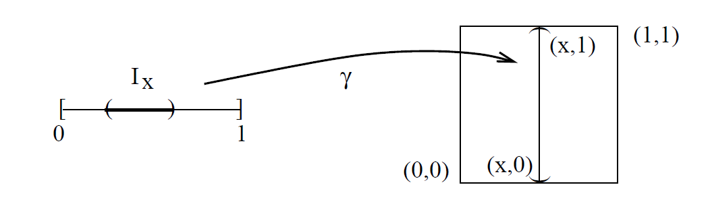

Conexo NO IMPLICA conexo por caminos
Veamos $C=\left[0;1\right]×[0;1]$ con el orden lexicográfico
Supongamos que existe una aplicación$f: \left[0;1\right]→C, f\left(0\right)=\left(0;0\right), f\left(1\right)=(1;1)$
La preimagen de cada abierto $f^{−1}\left(\left(\left(x;0\right), \left(x;1\right)\right)\right)=I_{x}$ es un abierto no nulo y todos los $I_{x}$ son disjuntos y no numerables, lo que es imposible

Slide 10
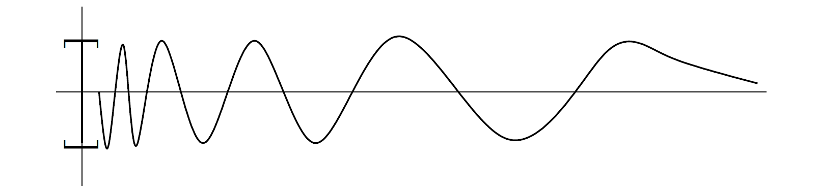

Conexo NO IMPLICA conexo por caminos
No hay ningún camino que una el segmento vertical $\left\{\left(0,y\right):y∈\left[−1;1\right]\right\}$ con la curva $\left\{\left(x,y\right)∈ℝ^{2}:x>0, y=sen\left(\frac{1}{x}\right)\right\}$
La curva del seno se aproxima al segmento vertical pero nunca lo toca
(demostración exacta después)

Slide 11
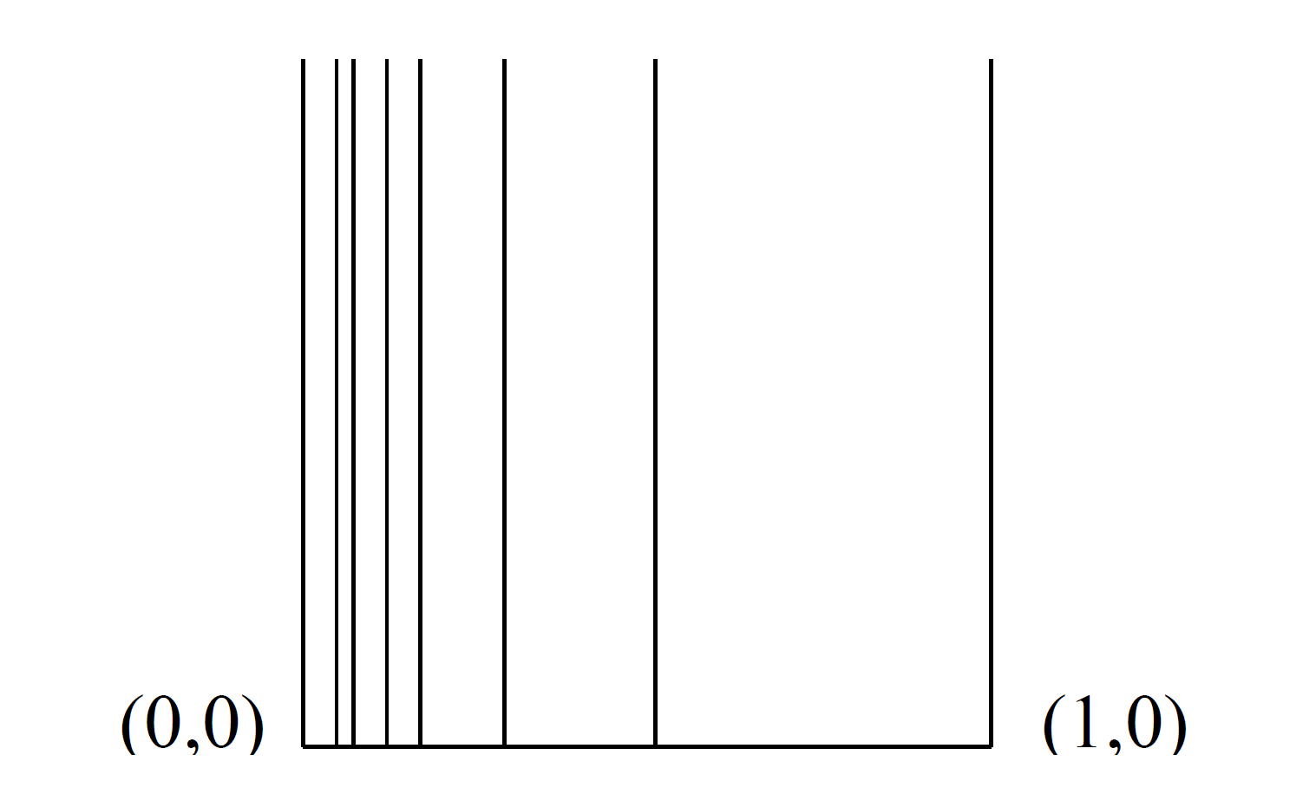

El peine
$\left\{\left(x,y\right), x=\frac{1}{n}, n∈ℕ:y∈\left[0;1\right]\right\}\bigcup{\left\{\left(0,y\right):y∈\left[0;1\right]\right\}}\bigcup{\left\{\left(x,0\right):x∈\left[0;1\right]\right\}}$

Slide 12
El peine
¿Es conexo? ¿Es conexo por caminos?

Slide 13
El peine
¿Es conexo por caminos? Sí. Todas las púas están conectadas a la base
¿Es conexo? Sí (porque es conexo por caminos). Sí porque es unión de conexos que tienen puntos en común.

Slide 14

El peine reducido: quitamos la primera púa dejando dos puntos: (0;0) y (0;1)
$\left\{\left(x,y\right), x=\frac{1}{n}, n∈ℕ:y∈\left[0;1\right]\right\}\bigcup{\left\{\left(0,y\right):y∈\{0, 1\}\right\}}\bigcup{\left\{\left(x,0\right):x∈\left[0;1\right]\right\}}$

Slide 15

El peine reducido: quitamos la primera púa dejando dos puntos: (0;0) y (0;1)
$\text{¿}\text{Es} \text{conexo}\text{? ¿}\text{Es} \text{conexo} \text{por} \text{caminos}\text{?}$

Slide 16
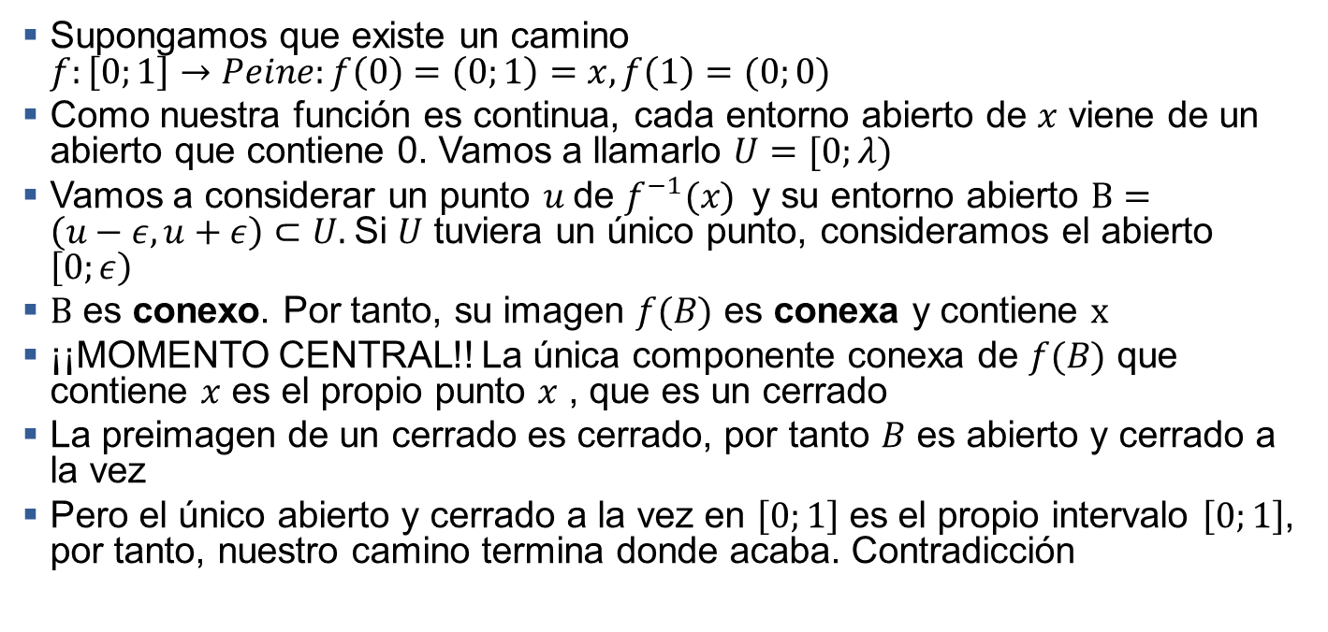
¿Por qué el peine reducido NO es conexo por caminos?
Supongamos que existe un camino $f:\left[0;1\right]→Peine:f\left(0\right)=\left(0;1\right)=x, f\left(1\right)=(0;0)$
Como nuestra función es continua, cada entorno abierto de $x$ viene de un abierto que contiene 0. Vamos a llamarlo $U=[0;λ)$
Vamos a considerar un punto $u$de $f^{−1}(x)$y su entorno abierto $B=\left(u−ε, u+ε\right)⊂U.$Si $U$ tuviera un único punto, consideramos el abierto $\left[0;ε\right)$
$B$ es conexo. Por tanto, su imagen $f(B)$ es conexa y contiene $x$
¡¡MOMENTO CENTRAL!! La única componente conexa de $f(B)$ que contiene $x$ es el propio punto $x$ , que es un cerrado
La preimagen de un cerrado es cerrado, por tanto $B$ es abierto y cerrado a la vez
Pero el único abierto y cerrado a la vez en $\left[0;1\right]$ es el propio intervalo $\left[0;1\right]$, por tanto, nuestro camino termina donde acaba. Contradicción

Slide 17
¿Por qué el peine reducido SÍ es conexo?
Recuerda que el peine completo es conexo
El peine sin la primera púa es conexo (la unión de conexos que tienen puntos en común es conexa)
El peine con dos puntos es un conjunto intermedio entre un conexo y su clausura, por tanto, es conexo

Slide 18

La conexión por caminos también es propiedad topológica
¿Qué hay que demostrar?
Dada $f:X→Y$ continua tal que $X$ es conexo por caminos, entonces $Y$ también lo es
Pero la imagen de un camino es un camino

Slide 19
Más definiciones
Un espacio es localmente conexo si cada entorno abierto contiene un subentorno abierto conexo
Un espacio es localmente conexo por caminos si cada entorno abierto contiene un subentorno abierto conexo por caminos
Localmente conexo y localmente conexo por caminos son propiedades topológicas

Slide 20
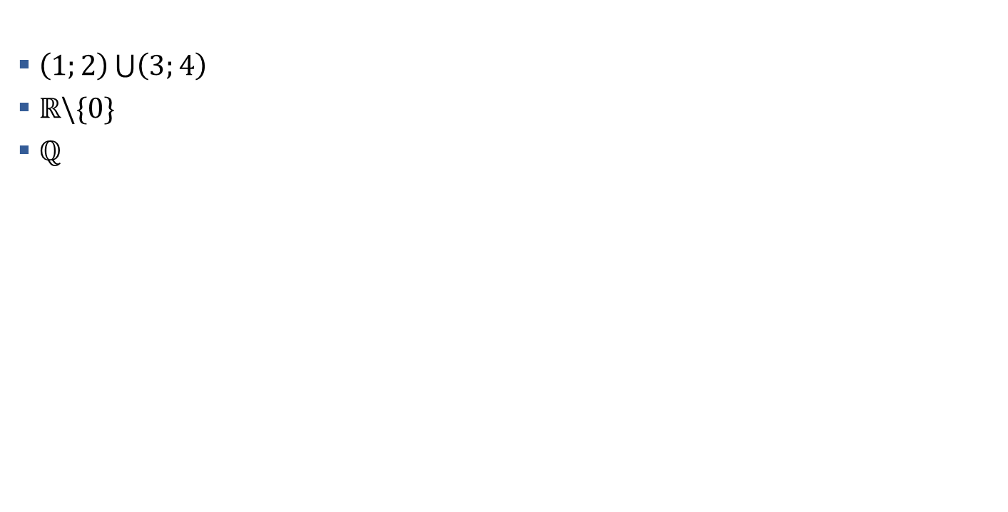
¿Son conexas localmente? ¿Localmente conexas por caminos?
$\left(1;2\right)\bigcup{\left(3;4\right)}$
$ℝ\backslash \{0\}$
$ℚ$

Slide 21
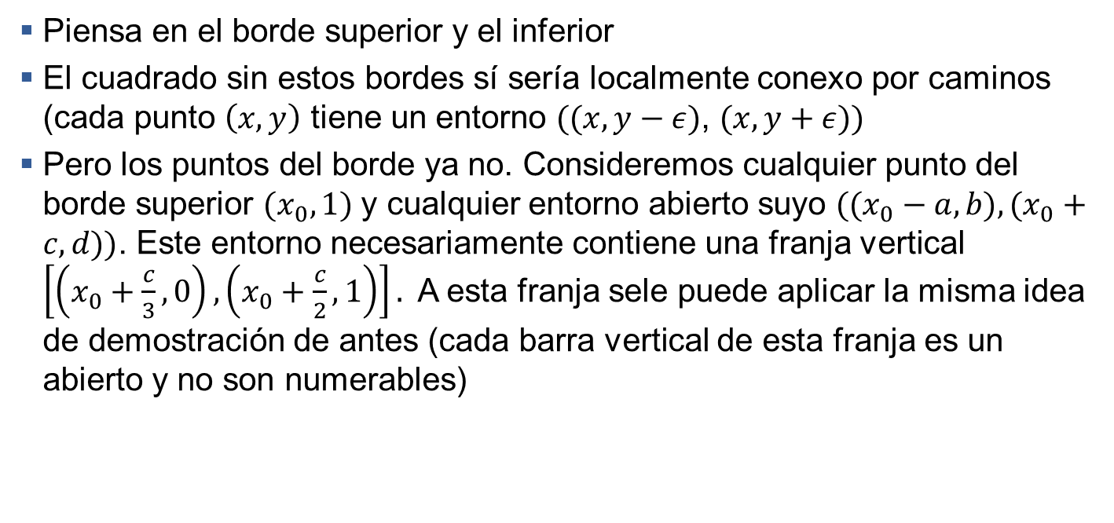
¿Es el cuadrado con la topología del orden localmente conexo por caminos?
Piensa en el borde superior y el inferior
El cuadrado sin estos bordes sí sería localmente conexo por caminos (cada punto $\left(x,y\right)$ tiene un entorno $((x,y−ε)$, $(x,y+ε))$
Pero los puntos del borde ya no. Consideremos cualquier punto del borde superior $(x_{0},1)$ y cualquier entorno abierto suyo $((x_{0}−a,b),(x_{0}+c,d))$. Este entorno necesariamente contiene una franja vertical $\left[\left(x_{0}+\frac{c}{3},0\right),\left(x_{0}+\frac{c}{2},1\right)\right].$ A esta franja sele puede aplicar la misma idea de demostración de antes (cada barra vertical de esta franja es un abierto y no son numerables)

Slide 22
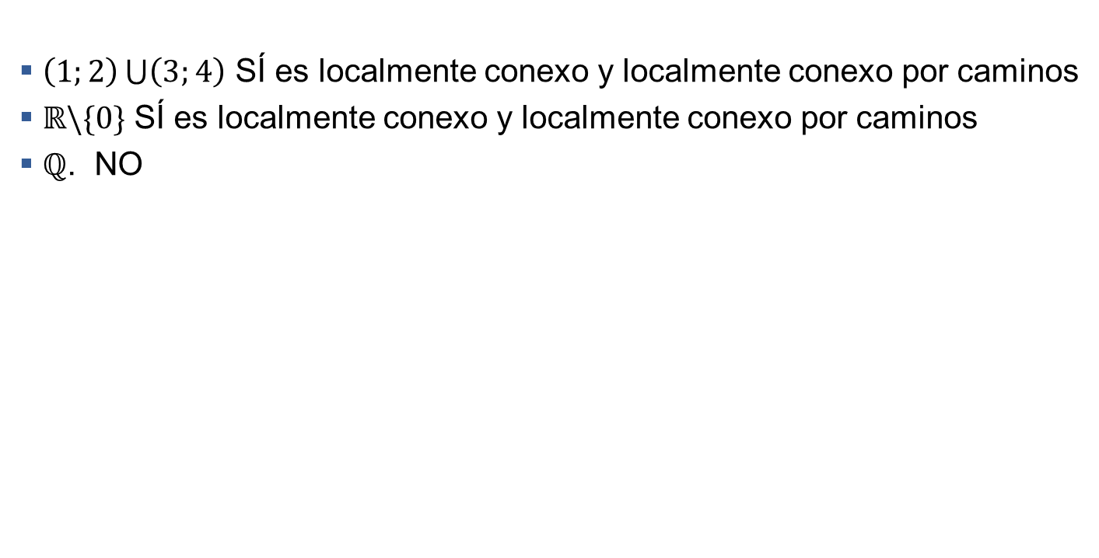
Localmente conexo NO IMPLICA conexo
$\left(1;2\right)\bigcup{\left(3;4\right)}$ SÍ es localmente conexo y localmente conexo por caminos
$ℝ\backslash \{0\}$ SÍ es localmente conexo y localmente conexo por caminos
$ℚ$. NO

Slide 23

Conexo NO IMPLICA localmente conexo
$El peine normal:$En $(0; 1)$no es localmente conexo (falta la base)
Más estricto: en un entorno por muy pequeño que sea del punto $(0; 1)$hay al menos uno $(\frac{1}{n}; 1)$que pertenece a una componente conexa distinta (si la bola que contiene $(0; 1)$es $V$, $V⋂(\frac{1}{n};y)$es un abierto distinto del $V⋂(0;y)$

Slide 24

Reexplicando el peine reducido
Si el peine reducido fuera conexo por caminos con la aplicación $f$, habría una aplicación continua $f \left(1−f^{−1}\left(x\right)\right)$ de un entorno de (0,0) (que es localmente conexo) a un entorno del punto (0; 1) que NO es conexo localmente

Slide 25
Relación de distintos tipos de conexidad
Conexo por caminos implica conexo (si podemos unir, es que no podemos separar)
Conexo y localmente conexo por caminos implica conexo por caminos (si no se puede separar y encima en cada parte podemos unir, es que podemos unir globalmente)
Localmente conexo por caminos implica localmente conexo
Si no es conexo pero localmente conexo por caminos, cada componente conexa será conexa por caminos

Slide 26
¡A la basura viejas demostraciones!
¿Cuánto hemos tardado en demostrar que el círculo, la esfera o la circunferencia son conexas?
¡Pues es evidente que todos son conexos por caminos! Y conexo por caminos implica conexo.

Slide 27

¿Es conexo? ¿Es conexo por caminos? ¿Localmente conexo o conexo por caminos?
$ℝ^{2}\backslash \{xy=0 \}$
$ℝ^{2}\backslash \{x=0, y≤0\}$

Slide 28
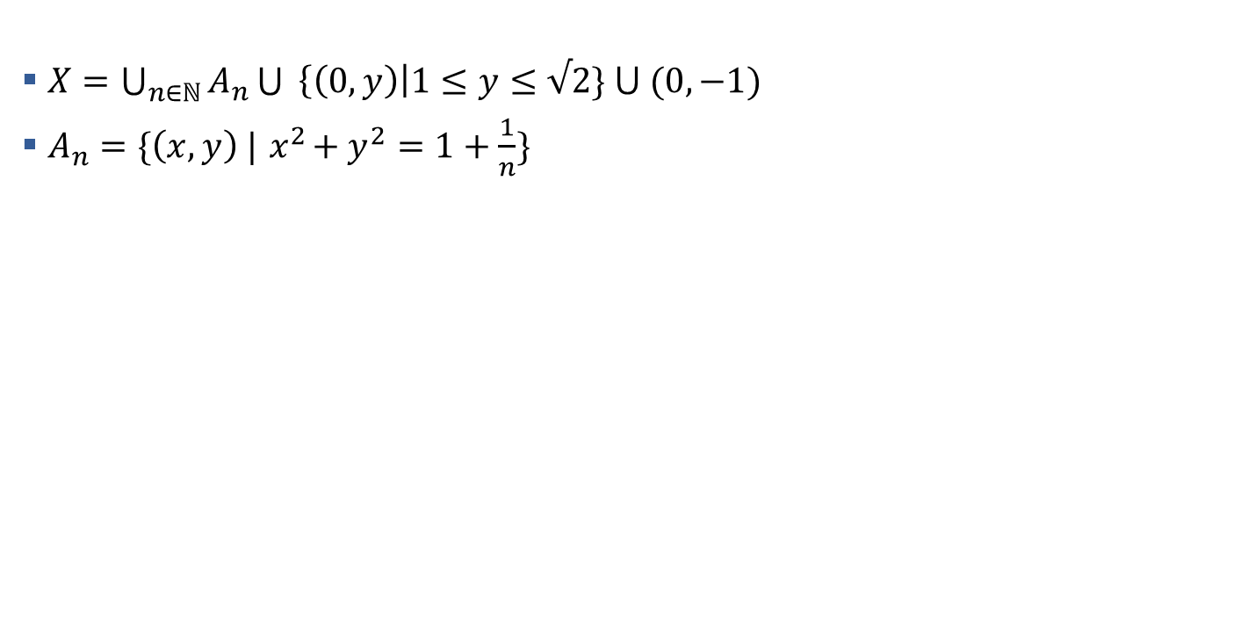
¿Es conexo? ¿Es conexo por caminos? ¿Localmente conexo o conexo por caminos?
$X=\bigcup_{n∈ℕ}{A_{n}}\bigcup{ \left\{\left(0,y\right)\right|1≤y≤√2\} ⋃ (0,−1) }$
$A_{n}=\{\left(x,y\right) |{ x}^{2}+y^{2}=1+\frac{1}{n}\}$

Slide 29

¿Es conexo? ¿Es conexo por caminos? ¿Cuál es su clausura?
$\bigcup_{n∈ℕ}{A_{n}}=\{(x,y)∈ℝ^{2}:0≤x≤1,y = x/n\}$

Slide 30
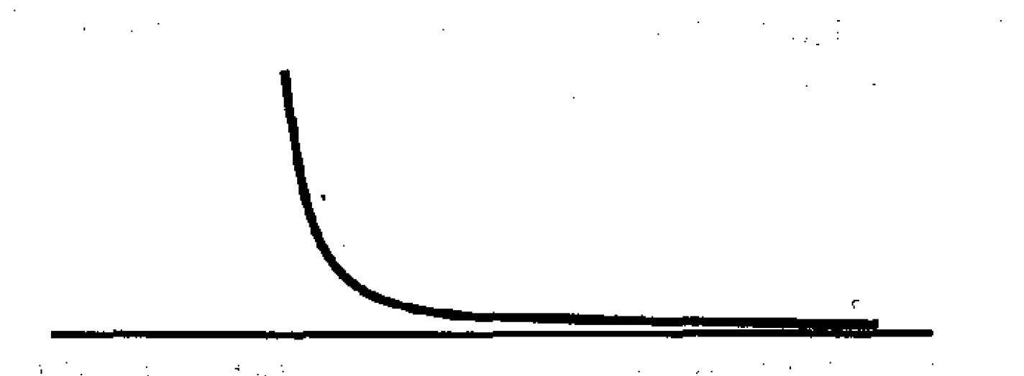

¿Es conexo, localmente conexo?
$X=\left\{\left(x,y\right)∈ℝ^{2} \right|y=0\} \bigcup{ \left\{\left(x,y\right)∈ℝ^{2} \right| x>0, y=1/x\}}$

Slide 31
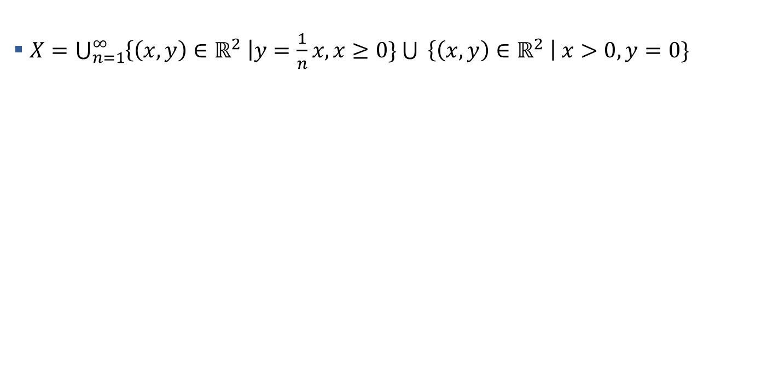
¿Es conexo, localmente conexo?
$X=\bigcup_{n=1}^{∞}{\left\{\left(x,y\right)∈ℝ^{2} \right|y=\frac{1}{n}x, x≥0\}}\bigcup{ \left\{\left(x,y\right)∈ℝ^{2} \right| x>0, y=0\}}$

Slide 32

¿Son homeomorfos?
$\left(0;1\right)×\left[0;1\right] con la topología del orden y ℝ con la canónica$
¿Qué propiedad topológica NO comparten?
¡Uno es conexo por caminos y el otro no!

Slide 33
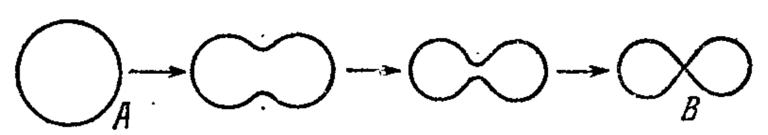
¿Son homeomorfas las figuras A y B?

Slide 34
¿Cómo demostrar que dos espacios NO son homeomorfos?
Truco Básico: eliminemos un punto de ambos. ¿Han cambiado sus propiedades?
En el ejemplo anterior, la figura B posee un punto que, al eliminarlo, “rompe” la figura en dos componentes conexas. Sin embargo, no hay ningún punto en la circunferencia que lo haga

Slide 35
¿Son homeomorfos?
La letra T y la letra L?
La letra K y la letra X?
La letra R y la letra B?
La letra E y la letra F?

Slide 36
¿Son homeomorfos $ℝ$y $ℝ^{2}$?
PISTA: quitemos un punto cualquiera

Slide 37

¿Son homeomorfos $(0;1)$y $[0;1]$?
Pista: quitemos el punto $f(0)$

Slide 38
¿Son homeomorfos $S^{1} y S^{n}$?
Pista: quitemos dos puntos

Slide 39
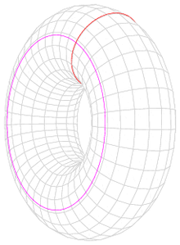
¿Son homeomorfos el toro y la esfera?

Slide 40
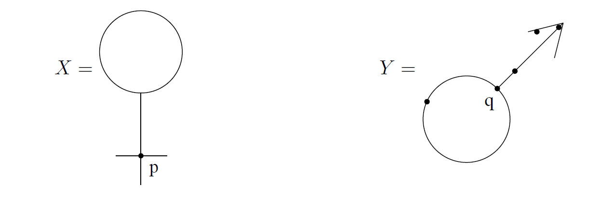
¿Son homeomorfos?
Técnica: si quitamos el punto p, ¿qué le puede pasar a Y?

Slide 41
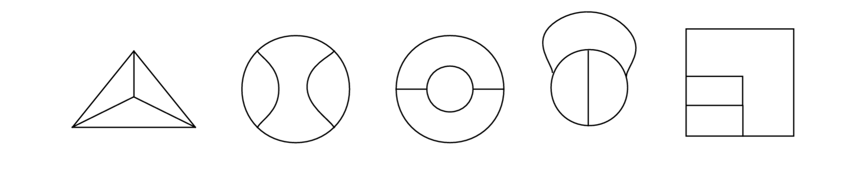
De estas gráficas, ¿cuáles son homeomorfas?

Slide 42
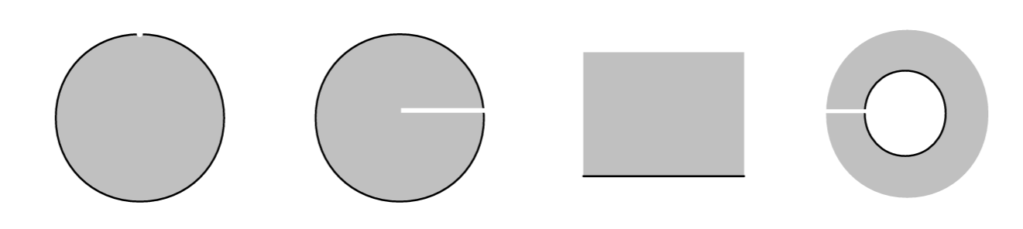
De estos espacios, ¿cuáles son homeomorfos?

Slide 43

Invariantes topológicos
| Definición. Una propiedad del espacio se llama invariante topológico (o propiedad topológica) si todos los espacios homeomorfos también la poseen
Por ejemplo, la conexidad (conexo, conexo por caminos o localmente conexo) es un invariante topológico
Ser Hausdorff, $T_{1}$ o 2AN (satisfacer el segundo axioma de numerabilidad), también lo es

